Slide 1
Cofanet
Declare sus siniestros en línea

Slide 2
Declarar Siniestro por Cofanet - clientes nominados
Ir a Cartera
Luego Lista de Empresas
Marco una Compañía

Slide 3
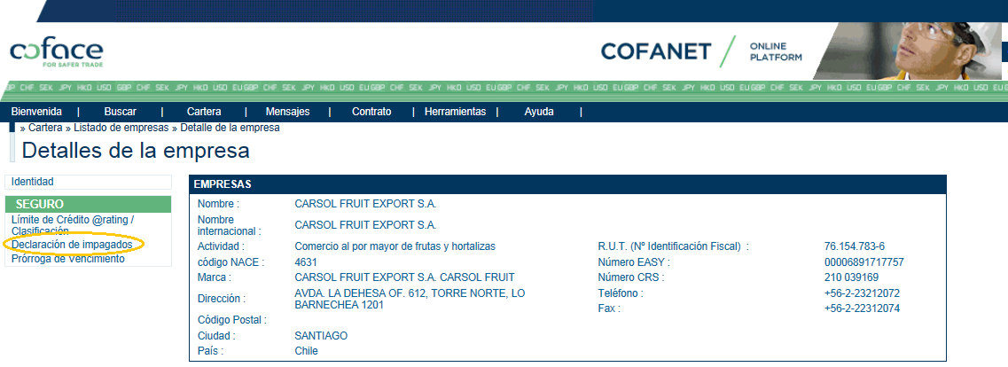
Opción Declaración de Impagados
Nueva declaración

Slide 4
Referencia, poner N° de una de las Facturas involucradas
Compruebe si la dirección de facturación del deudor corresponde a la indicada en la pantalla, en el caso que no corresponda seleccionar “NO” y completar los datos que aparecen al seleccionar esta opción.

Slide 5
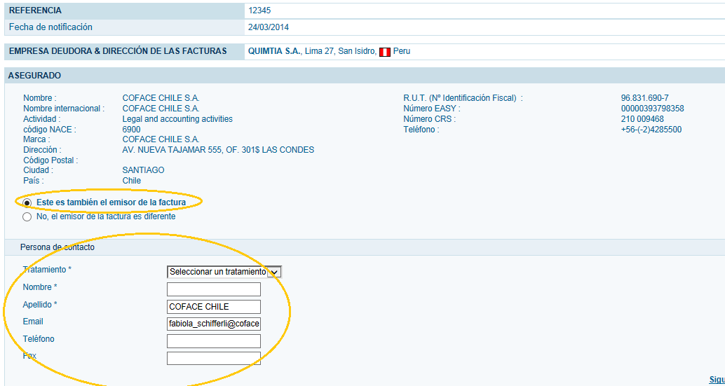
Compruebe que el emisor de la factura sea Usted, en el caso que la factura sea emitida por una filial incorporada a su Póliza, seleccione “No, el Emisor de la Factura es diferente” y complete los datos requeridos
Persona de contacto, Ingresar los datos de Contacto de su empresa

Slide 6
Señalar Motivo del Impago (Insolvencia, Litigio comercial o técnico, etc.)
Ingresar si el siniestro es CON o SIN Intervención
Indicar la persona de contacto de intervención

Slide 7
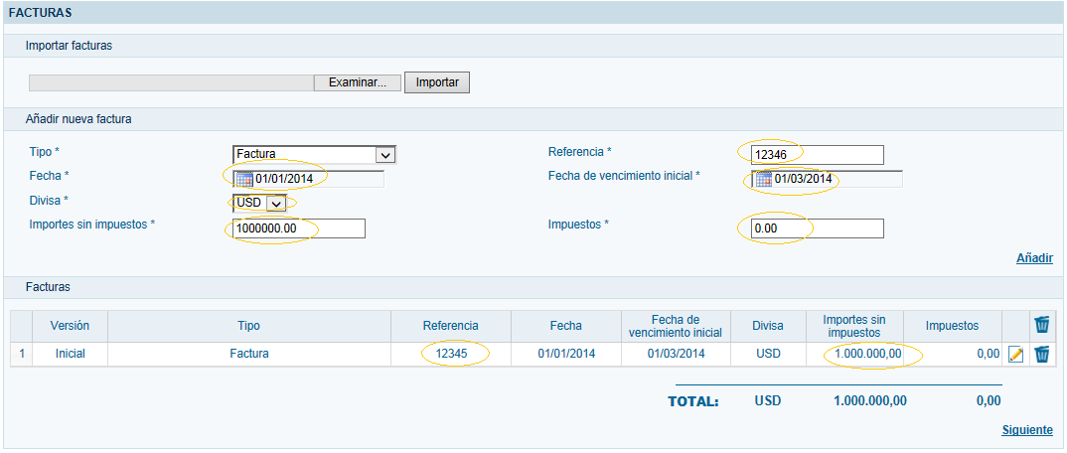
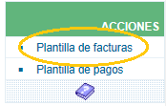
Podemos ingresar las facturas manualmente una por una
O por planillas del contrato (Arroja planilla Excel) + Fácil

Slide 8
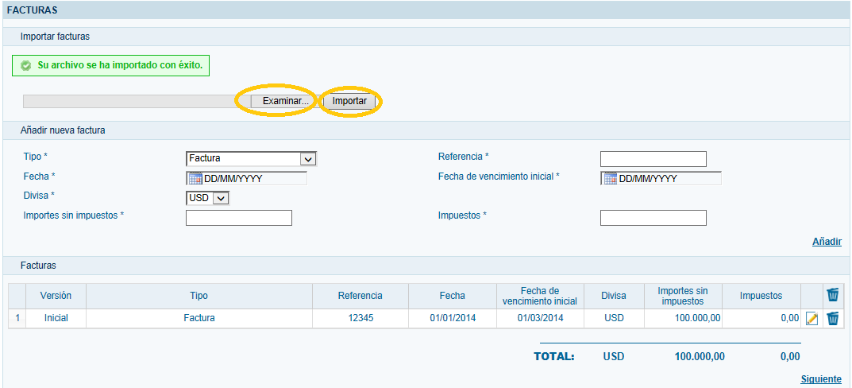
Ingresamos los datos y presionamos el botón - Export CSV File
Guardamos el archivo en la carpeta que deseamos e Importamos el documento

Slide 9
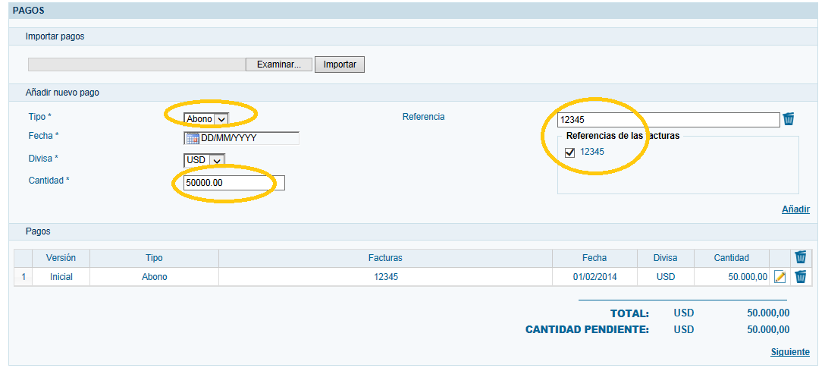
Ingresar, si fuese el caso, abonos que se hayan realizado

Slide 10
Luego, ingresar cualquier comentario adicional antes de enviar.
Es importante mencionar los datos de Contacto que tengan del deudor.
El siniestro quedara registrado automáticamente en nuestro sistema

Slide 11
Cofanet
Declare sus siniestros en línea

